Slide 1

MSA 200th FINALPROJECT
개인카페ERP시스템
선윤하 강현제 박만규 손종민 김진호 이유신 장윤하

Slide 2
INDEX
01. 프로젝트 배경
03. 프로젝트 수행절차 및 방법
프로젝트 주제 및 목표
서비스 개요 및 핵심 기능
04. 프로젝트 수행 결과
UML & DataBase
개발 결과
02. 프로젝트 구성 및 역할
시스템 프로세스 및 구성도
프로젝트 개발 환경
팀원 역할
05. 프로젝트 후기
향후 보완점

Slide 3
Ⅰ. 프로젝트 배경
프로젝트 주제 및 목표
서비스 개요 및 핵심 기능

Slide 4
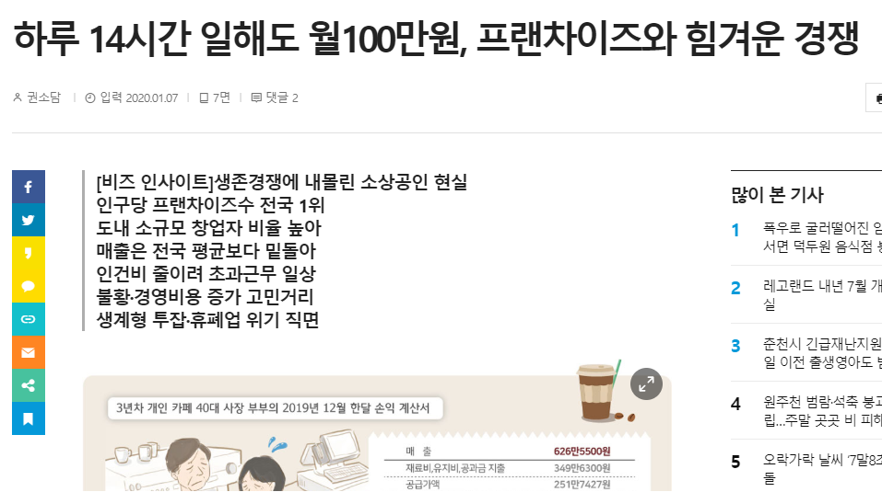
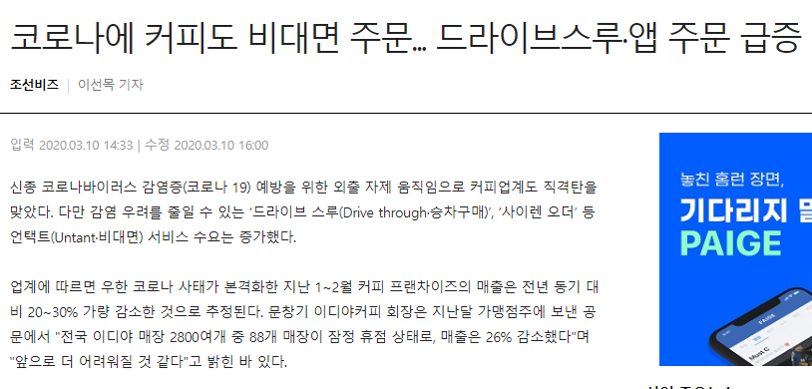

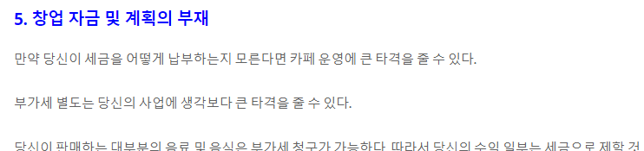




Slide 5





1. 프로젝트 배경
프로젝트 주제 및 목표 – 시장 현황
고객
카페
사장
서비스 부족
질 낮은 서비스
일관성 없는 서비스
효율적 매장 운영 어려움
자금 부족
부실한 재고 관리
고객,직원 커뮤니케이션 부족
출처 : 바리스타뉴스

Slide 6
1. 프로젝트 배경
프로젝트 주제 및 목표 – 서비스 개요
User WEB, POS, 매장관리
기능을 결합한 저비용
종합 개인카페 ERP 시스템

Slide 7
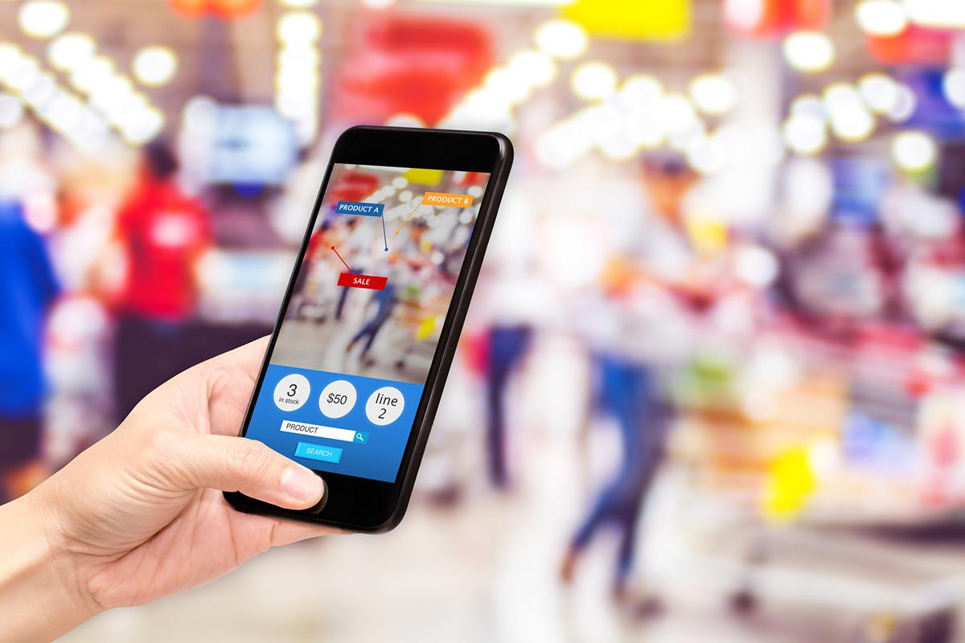
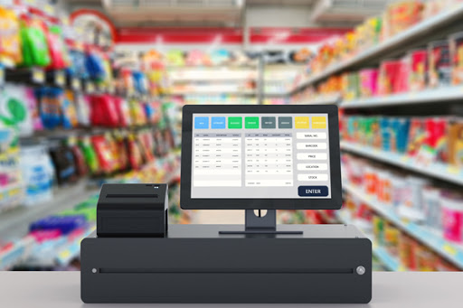
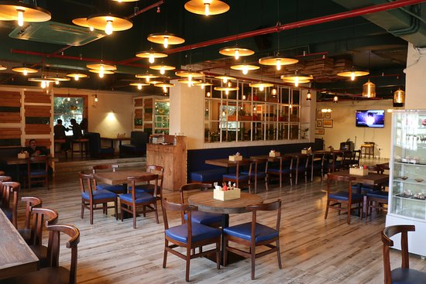



1. 프로젝트 배경
서비스 개요 및 핵심 기능
01. User Web Order
02. POS
03. ERP - 매장관리

Slide 8
Ⅱ. 프로젝트 구성 및 역할
시스템 프로세스 및 구성도
프로젝트 개발 환경
팀원 역할

Slide 9








2. 프로젝트 구성 및 역할
시스템 프로세스
POS 주문
Web 주문
ERP
서비스 이용자
POS
KOSTARBUCKS
COFFEE
매장관리
POS 주문
&
출퇴근
ADMIN
employee

Slide 10











2. 프로젝트 구성 및 역할
프로젝트 개발 환경

Slide 11

2. 프로젝트 구성 및 역할
팀원 소개 및 역할
선윤하
강현제
박만규
User Web
ERP – 제품관리
문서화
POS
문서화
POS
HTML/CSS
손종민
김진호
이유신
장윤하
ERP – 재고관리
ERP - 매출관리
문서화
POS - 출퇴근
ERP - 인사관리
HTML/CSS
DataBase
User Web
ERP – 고객관리
문서화

Slide 12
Ⅲ. 프로젝트
수행 절차 및 방법

Slide 13
3. 프로젝트 수행 절차 및 방법
간트 차트
 | 1주 |  |  |  |  | 2주 |  |  |  |  | 3주 |  |  |  |  | 4주
 | 6 | 7 | 8 | 9 | 10 | 13 | 14 | 15 | 16 | 17 | 20 | 21 | 22 | 23 | 24 | 27 | 28 | 29 | 30 | 31
프로젝트 분석 및 기획
프로젝트 설계 및 디자인
프로젝트 구현
공통 모듈 개발
세부 모듈 개발
테스트 및 보완

Slide 14
Ⅳ. 프로젝트 수행 결과
UML & DataBase
개발 결과

Slide 15

4. 프로젝트 수행 결과
유스케이스 Diagram
비회원
회원
회원 가입
제품 조회
마이페이지
웹주문
<<include>>>
<<include>>>
<<extend>>>
<< extend >>>
<< extend >>>
로그인
스탬프 적립
현황
장바구니
주문 조회

Slide 16
4. 프로젝트 수행 결과
유스케이스 Diagram
직원
<<include>>>
결제
준비금
정산
출퇴근
웹주문
<< extend >>>
쿠폰할인
<<extend>>>
<<include>>>
<< extend >>>
<<include>>>
현금결제
카드결제
직원정보
입력
고객정보
입력

Slide 17
4. 프로젝트 수행 결과
유스케이스 Diagram
고객조회/수정
고객관리
재무관리
<<extend>>>
<<extend>>>
일일정산
직원 등록/수정
<<extend>>>
인사관리
관리자
보안
근태일지
<<extend>>>
급여조회
직급
재고관리
Pos password
제품관리
매출관리
<<extend>>>
발주
신청/조회
카테고리
<<extend>>>
<<extend>>>
거래처 등록/
조회/수정/삭제
판매상품
조회/등록/수정
재료 등록/
수정/조회/삭제
인사관리
판매현황

Slide 18
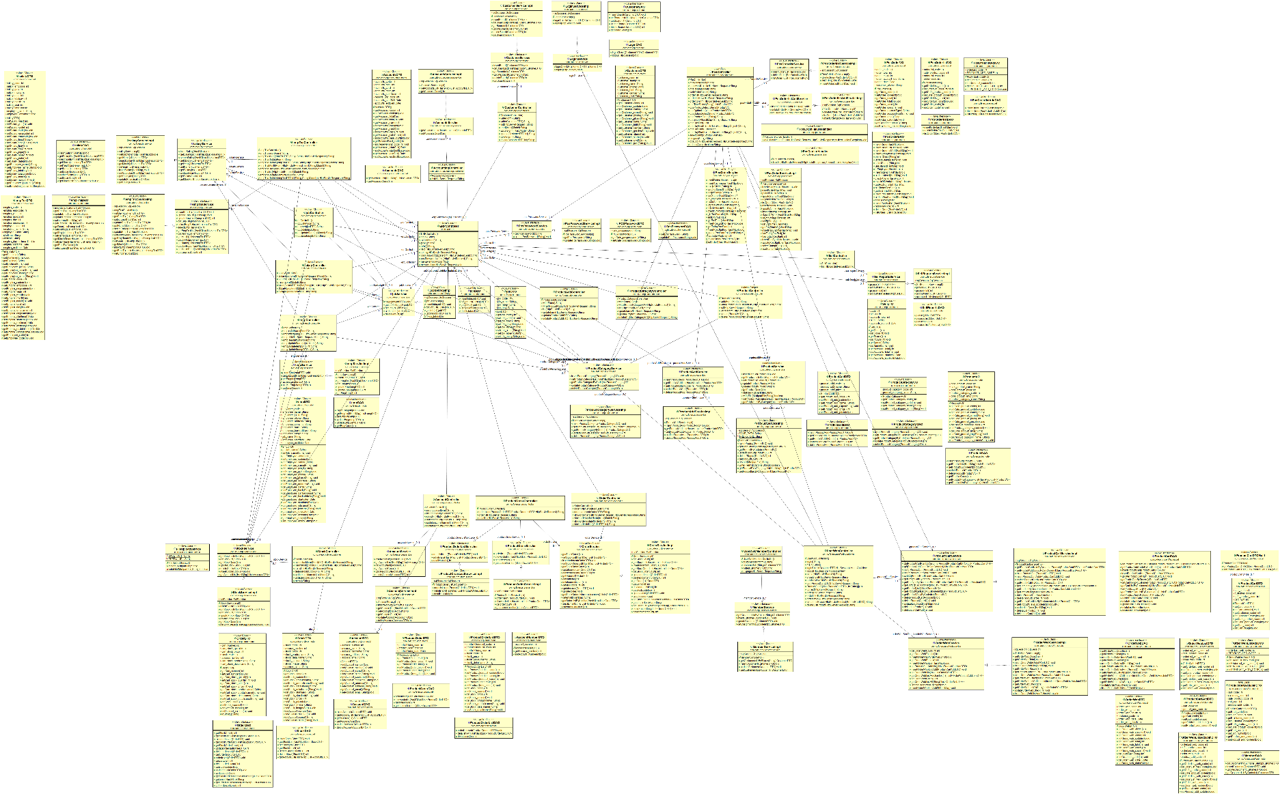
4. 프로젝트 수행 결과
Class Diagram

Slide 19
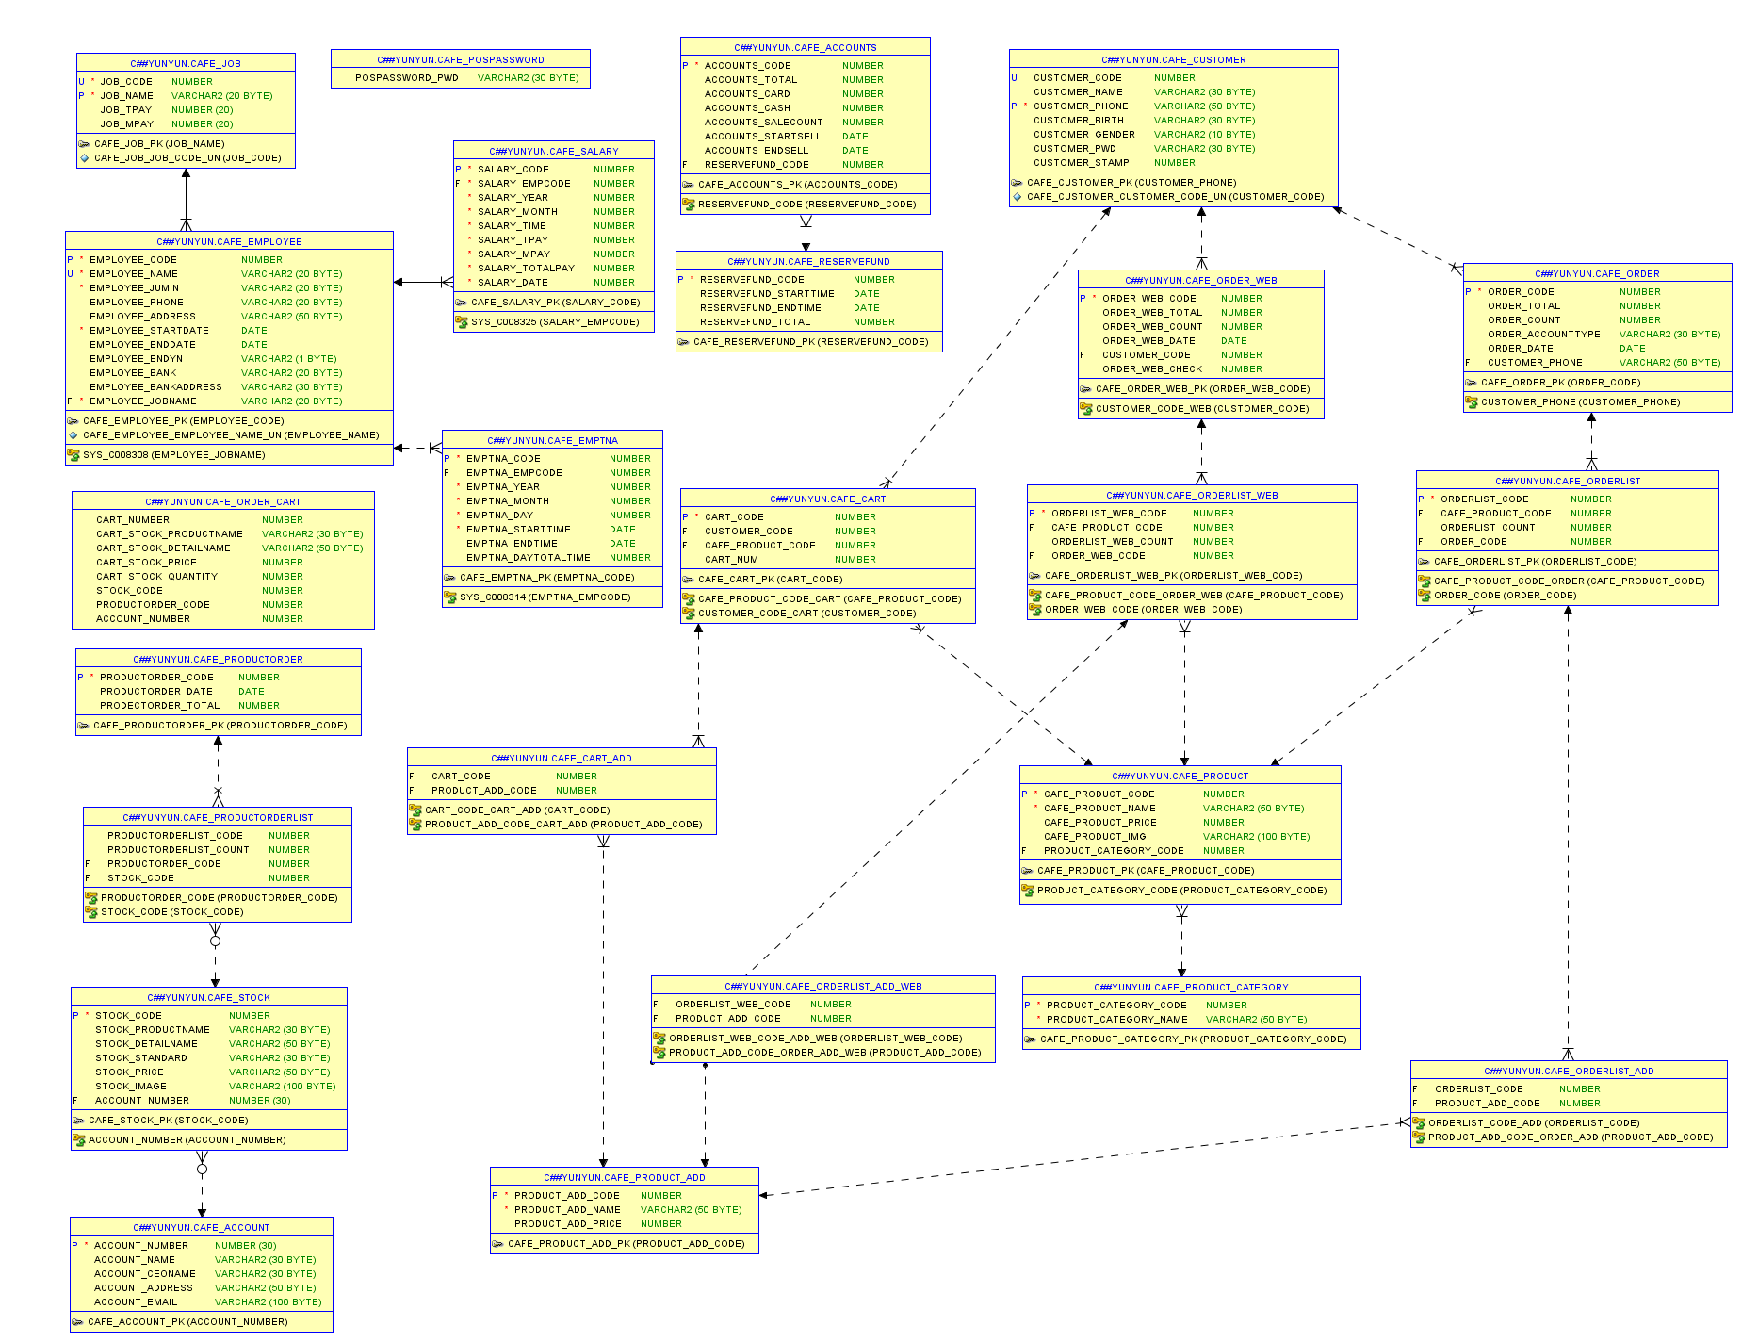
4. 프로젝트 수행 결과
ERD

Slide 20

4. 프로젝트 수행 결과
개발 결과 – User Web

Slide 21
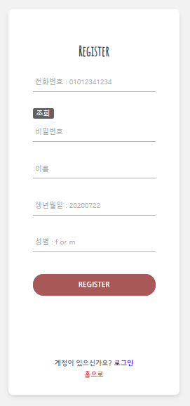
4. 프로젝트 수행 결과
개발 결과 – User Web
매장이용 경험有 고객
vs
매장이용 경험無 고객

Slide 22
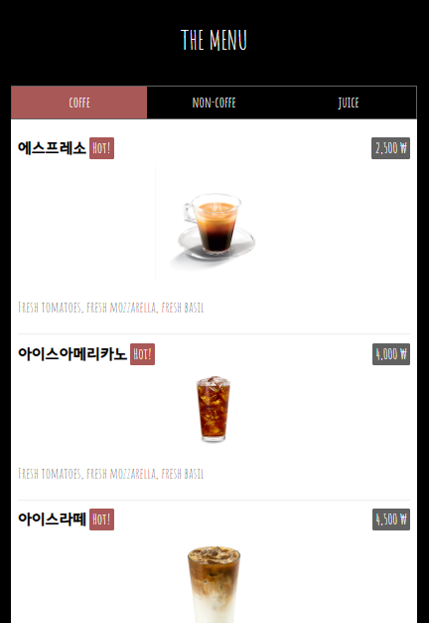
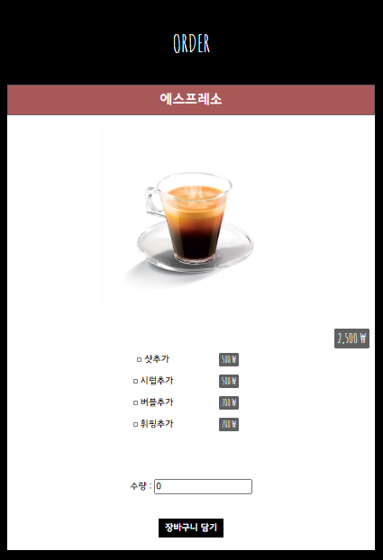
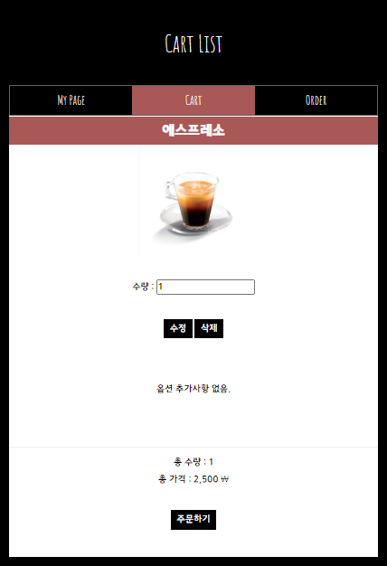
4. 프로젝트 수행 결과
개발 결과 – User Web

Slide 23
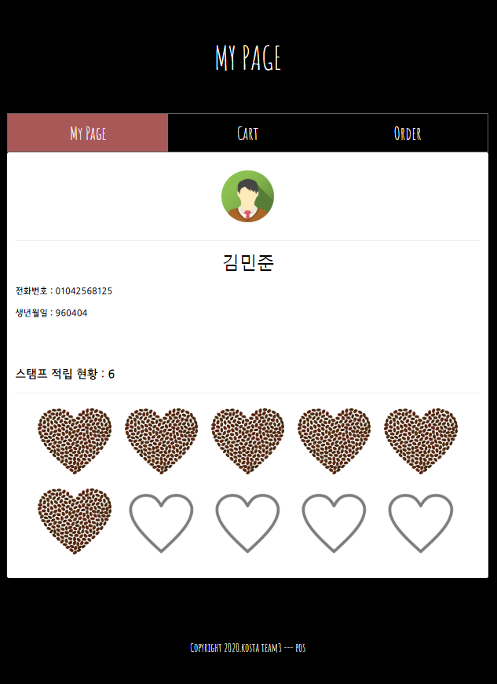
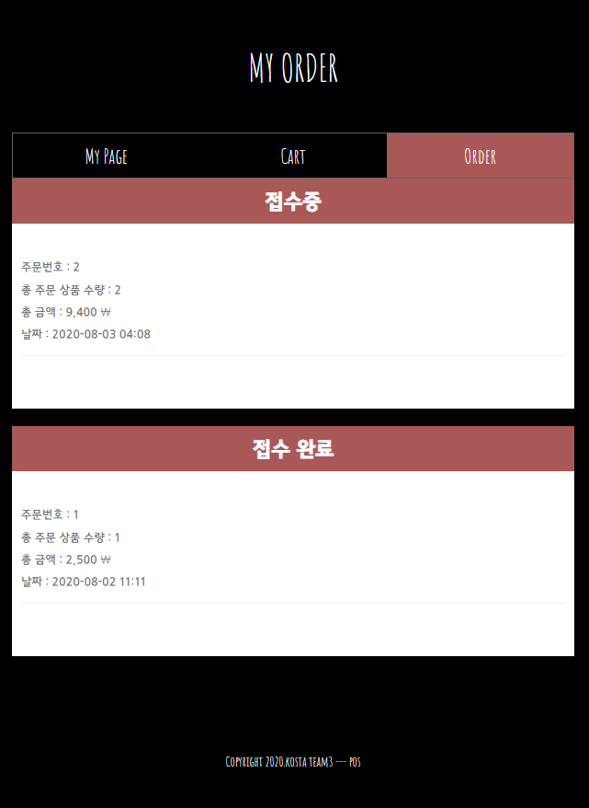
4. 프로젝트 수행 결과
개발 결과 – User Web

Slide 24
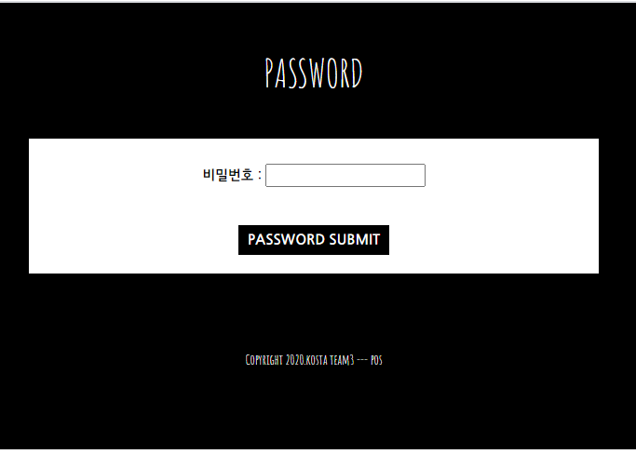
4. 프로젝트 수행 결과
개발 결과 – POS

Slide 25
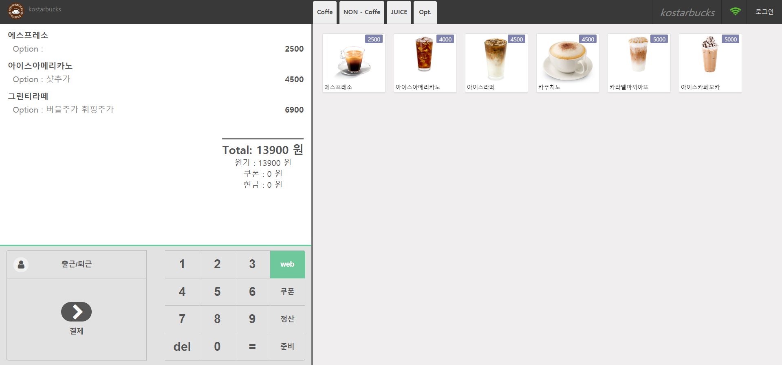
4. 프로젝트 수행 결과
개발 결과 – POS 1. 기본 결제

Slide 26
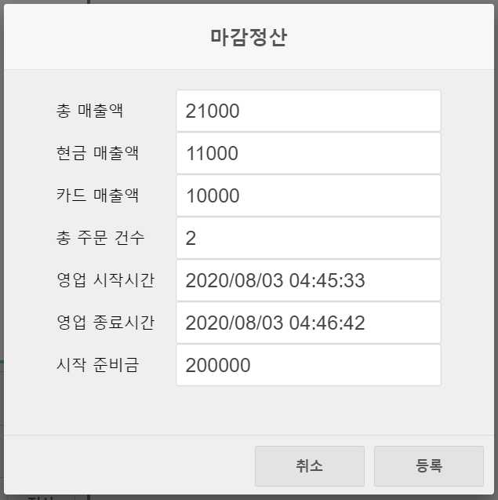
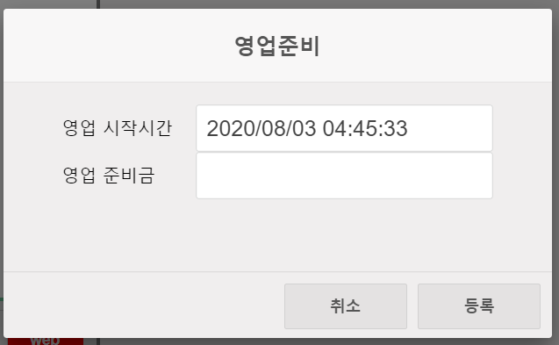
4. 프로젝트 수행 결과
개발 결과 – POS 2.준비금/정산

Slide 27
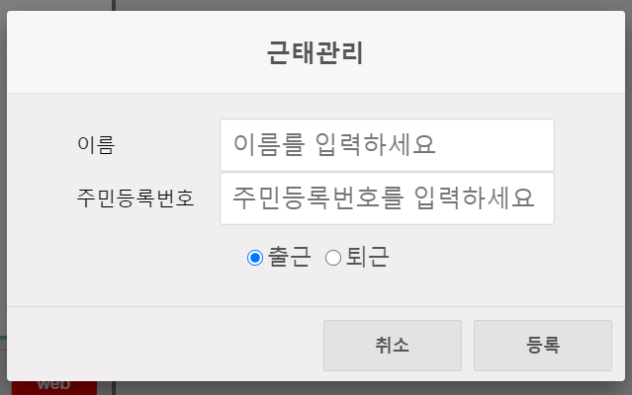
4. 프로젝트 수행 결과
개발 결과 – POS 3. 직원 출퇴근

Slide 28
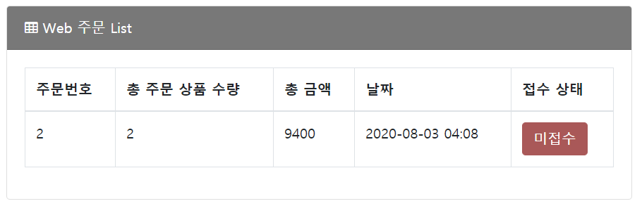
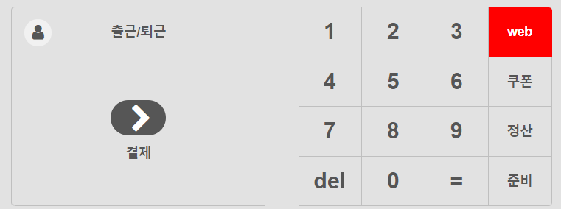
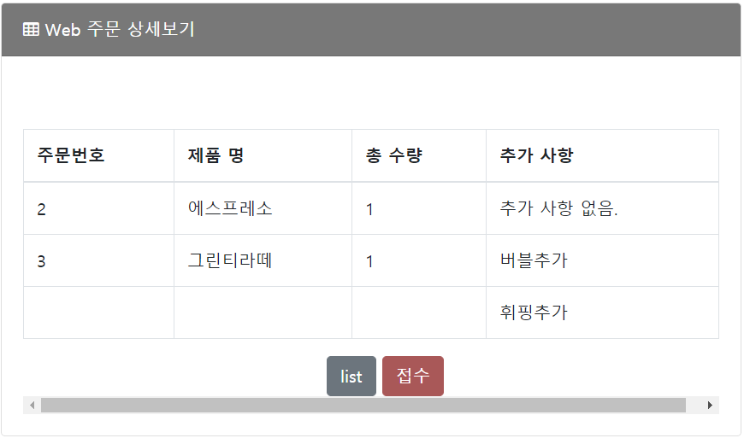
4. 프로젝트 수행 결과
개발 결과 – POS 4. web주문 확인

Slide 29
4. 프로젝트 수행 결과
개발 결과 – ERP

Slide 30
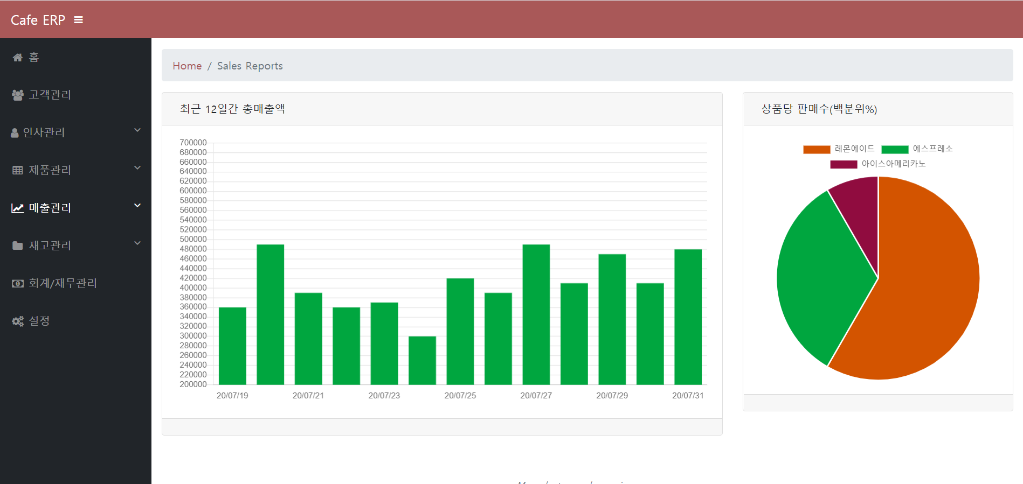
4. 프로젝트 수행 결과
개발 결과 – ERP

Slide 31
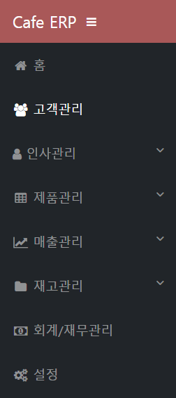
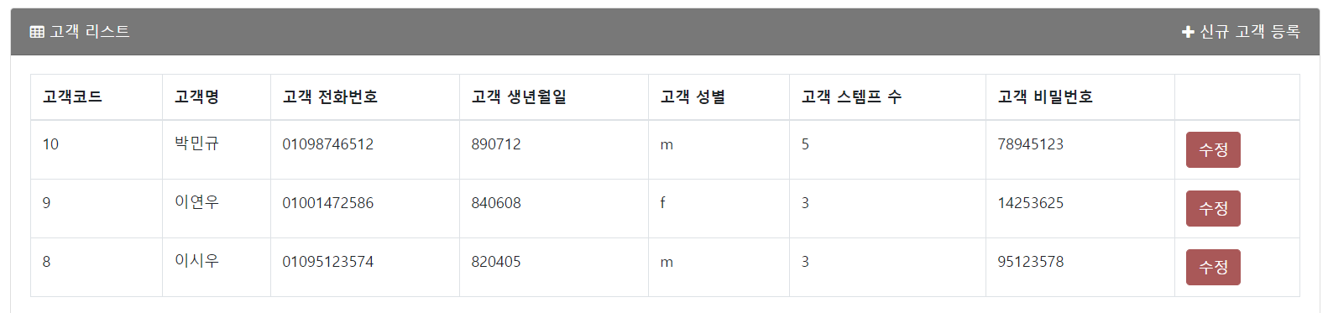
4. 프로젝트 수행 결과
개발 결과 – ERP 1.고객관리
고객 테이블 CRUD

Slide 32
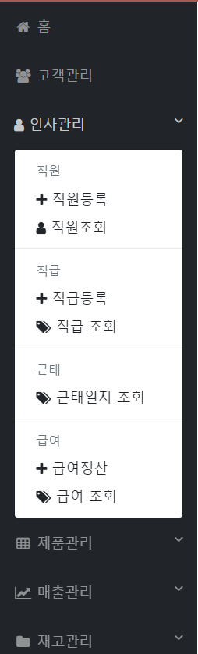
4. 프로젝트 수행 결과
개발 결과 – ERP 2. 인사관리
직원 테이블 CRUD
직급 테이블 CRUD
>>급여 계산을 위한 시급/월급 정보

Slide 33
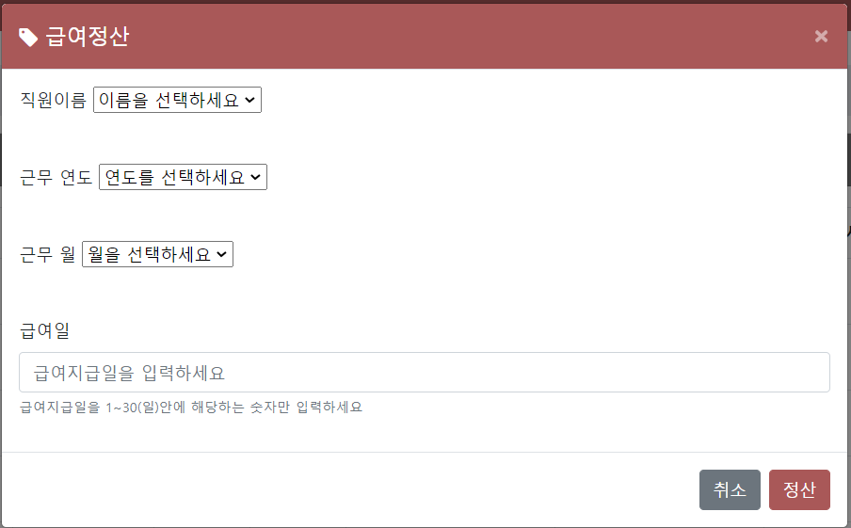
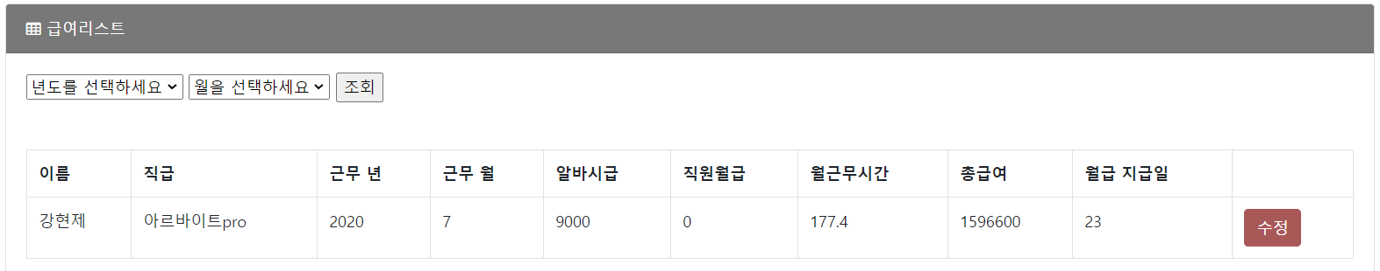
4. 프로젝트 수행 결과
개발 결과 – ERP 2. 인사관리

Slide 34
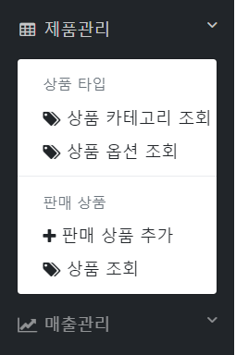
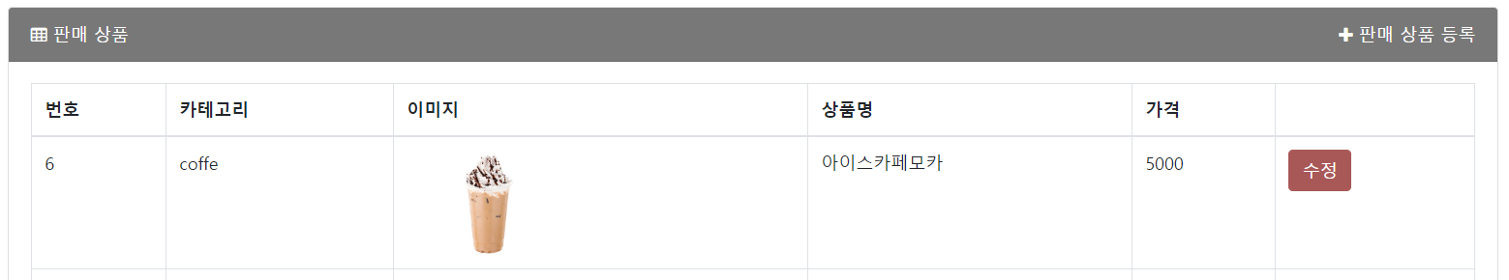
4. 프로젝트 수행 결과
개발 결과 – ERP 3. 제품관리
상품 카테고리 테이블 CRUD
상품 옵션 테이블 CRUD
>>음료의 추가사항 ex)샷추가,휘핑추가..
판매 상품 테이블 CRUD

Slide 35
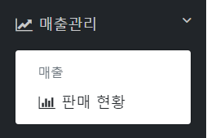
4. 프로젝트 수행 결과
개발 결과 – ERP 4. 매출관리

Slide 36
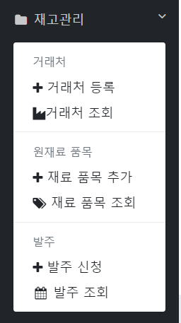
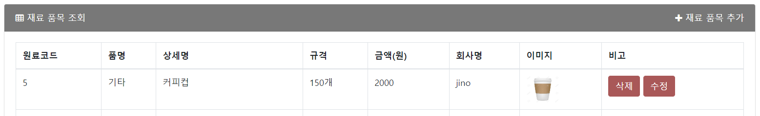
4. 프로젝트 수행 결과
개발 결과 – ERP 5. 재고관리
거래처 테이블 CRUD
>>발주 신청 시 발송할 email 주소
원재료 품목 테이블 CRUD

Slide 37
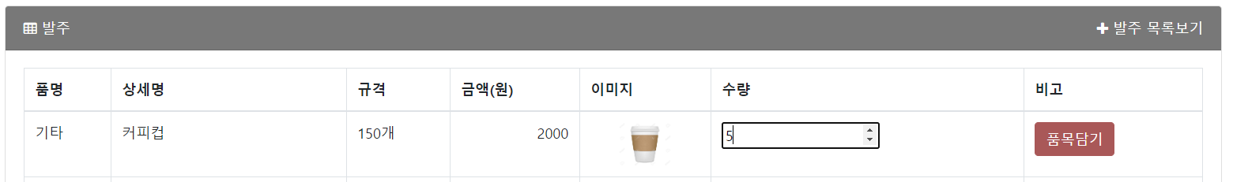
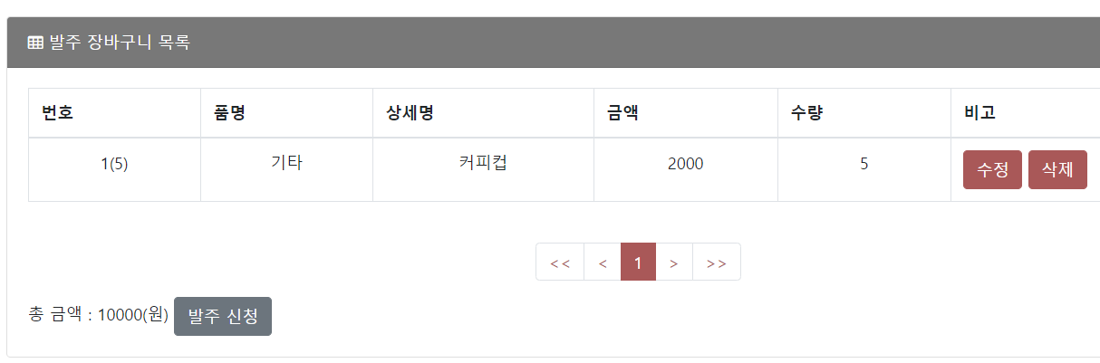
4. 프로젝트 수행 결과
개발 결과 – ERP 5. 재고관리

Slide 38

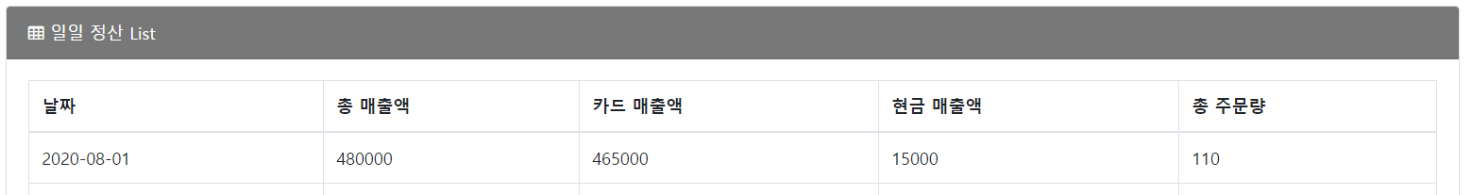
4. 프로젝트 수행 결과
개발 결과 – ERP 5. 재고관리

Slide 39

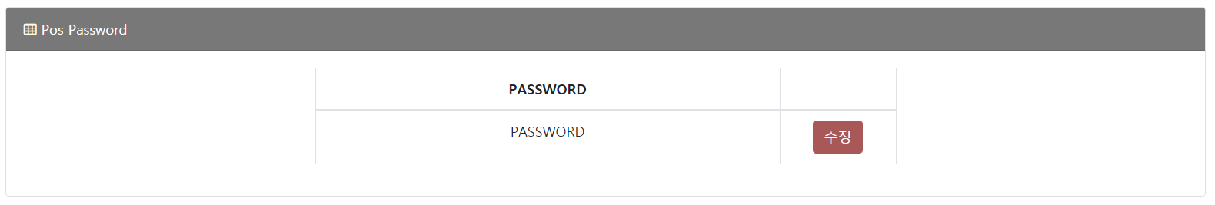
4. 프로젝트 수행 결과
개발 결과 – ERP 5. 재고관리

Slide 40
Ⅴ. 프로젝트 후기
향후 보완점
소감

Slide 41
5. 프로젝트 후기
향후 보완점
리팩토링
디자인
기능구현
중복 코드 제거
디자인 통일성 보완
예외 처리
불필요한 주석 및
사용하지 않는 코드 제거
가독성 보완

Slide 42
5. 프로젝트 후기
소감

Slide 43


KOSTARBUCKS
COFFEE

